Slide 1


Rhône 3
Un projet de territoire alliant sécurité face aux crues, corridors de biodiversité et espaces publiques
Ihedate – cycle annuel – adapter les territoires à + 4 °C
2 avril 2025
Stéphanie ANDRÉ, Marianne GFELLER
Canton de Vaud, Direction générale de l’environnement, Division Eau

Slide 2
Déroulement de la présentation
1 - Le projet de la troisième correction du Rhône
2 – Un nouveau palier hydroélectrique sur le Rhône
3 – Gestion intégrée des eaux et changement climatique

Slide 3

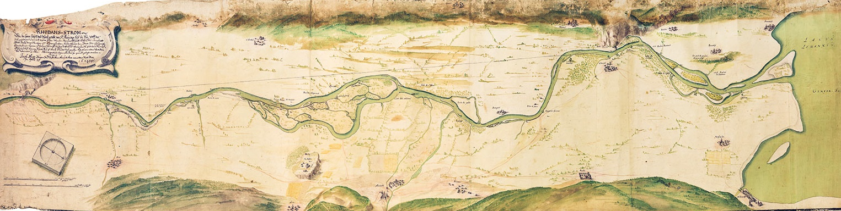
1 - Le Rhône d’hier à aujourd’hui
Le Rhône en 1634
Etat naturel
Méandres et îles
Hameaux éloignés du cours d’eau ou surélevés

Slide 4
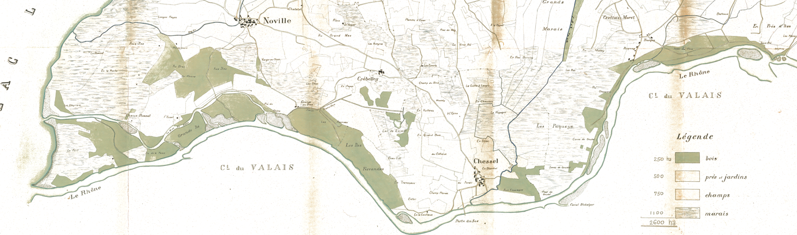
Le Rhône d’hier à aujourd’hui
Le Rhône en 1840
Pression des activités humaines
Structures et digues ponctuelles pour protéger la population des crues

Slide 5
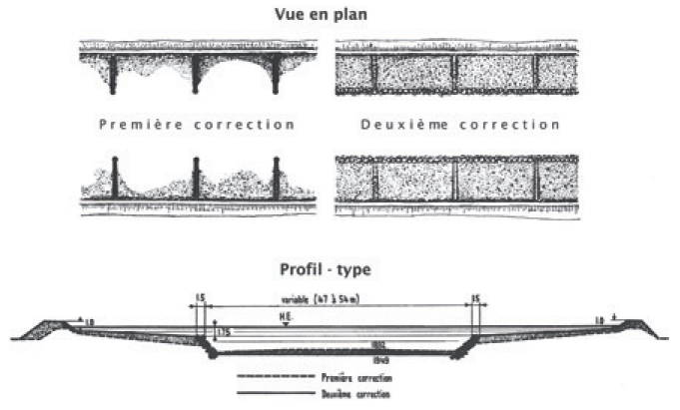
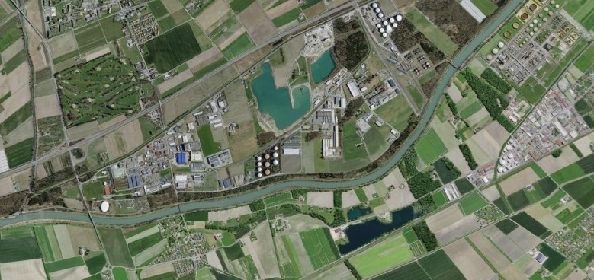
Le Rhône d’hier à aujourd’hui
2 premières corrections : 1863 – 1884 et 1930 - 1960
Flux contraint par 2 digues parallèles
A l’extérieur des digues : canaux artificiels pour drainer la plaine agricole
Inondations, déficit biologique, un fleuve frontière délaissé par la population : une relation entre Rhône et la plaine déséquilibrée, et un espace du Rhône aliéné.
Notes:
Déficits
Sécuritaires: sous capacité, état des digues, risque d’inondation avéré
Valeurs naturelles: peu de connectivité, peu de dynamique, canalisé peu de biodiversité
Rôle paysager et social: monotone, pas d’accès, endigué, oublié du public

Slide 6
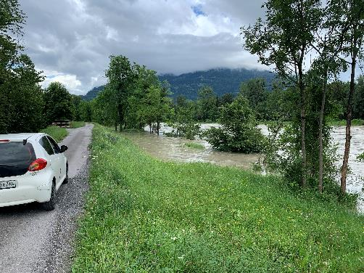
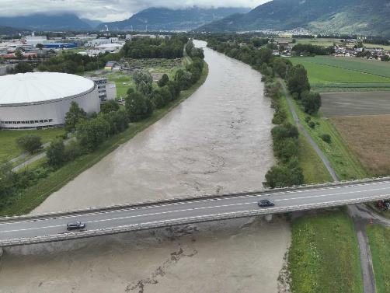
3e correction du Rhône
La problématique sécuritaire, au cœur des enjeux et un moteur économique du projet
La volonté de porter un projet intégré dans le nouvel espace du Rhône :
Rétablir les valeurs de biodiversité du fleuve
Rapprocher le fleuve de la population (attractivité, accueil du public, mobilité douce)

Slide 7
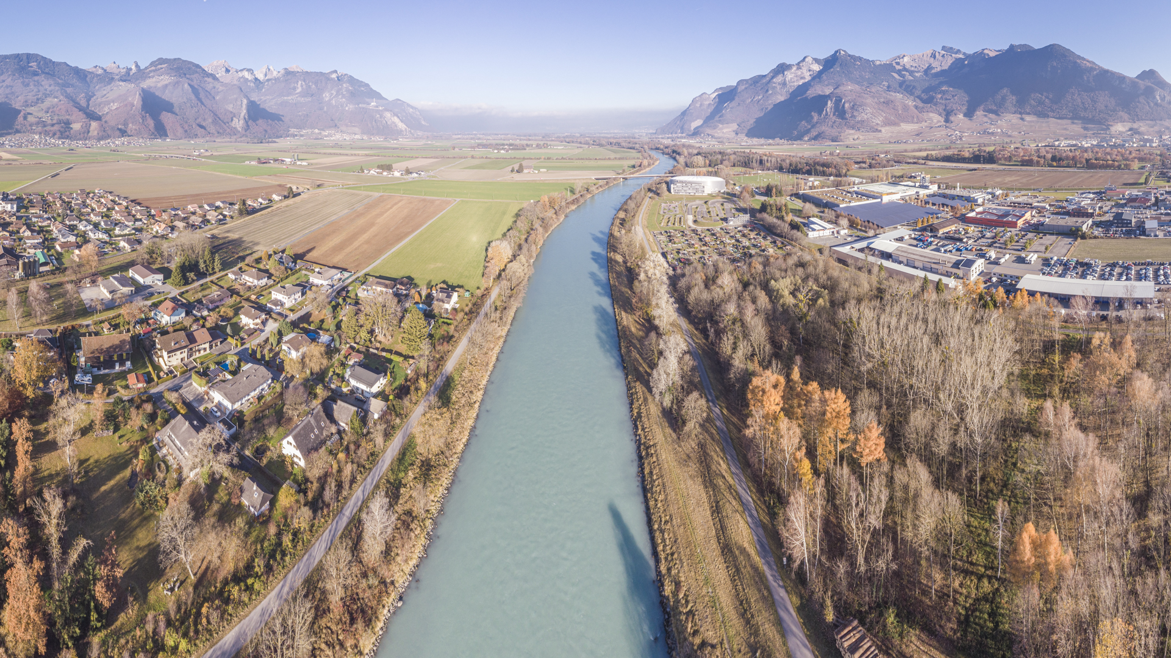

Slide 8
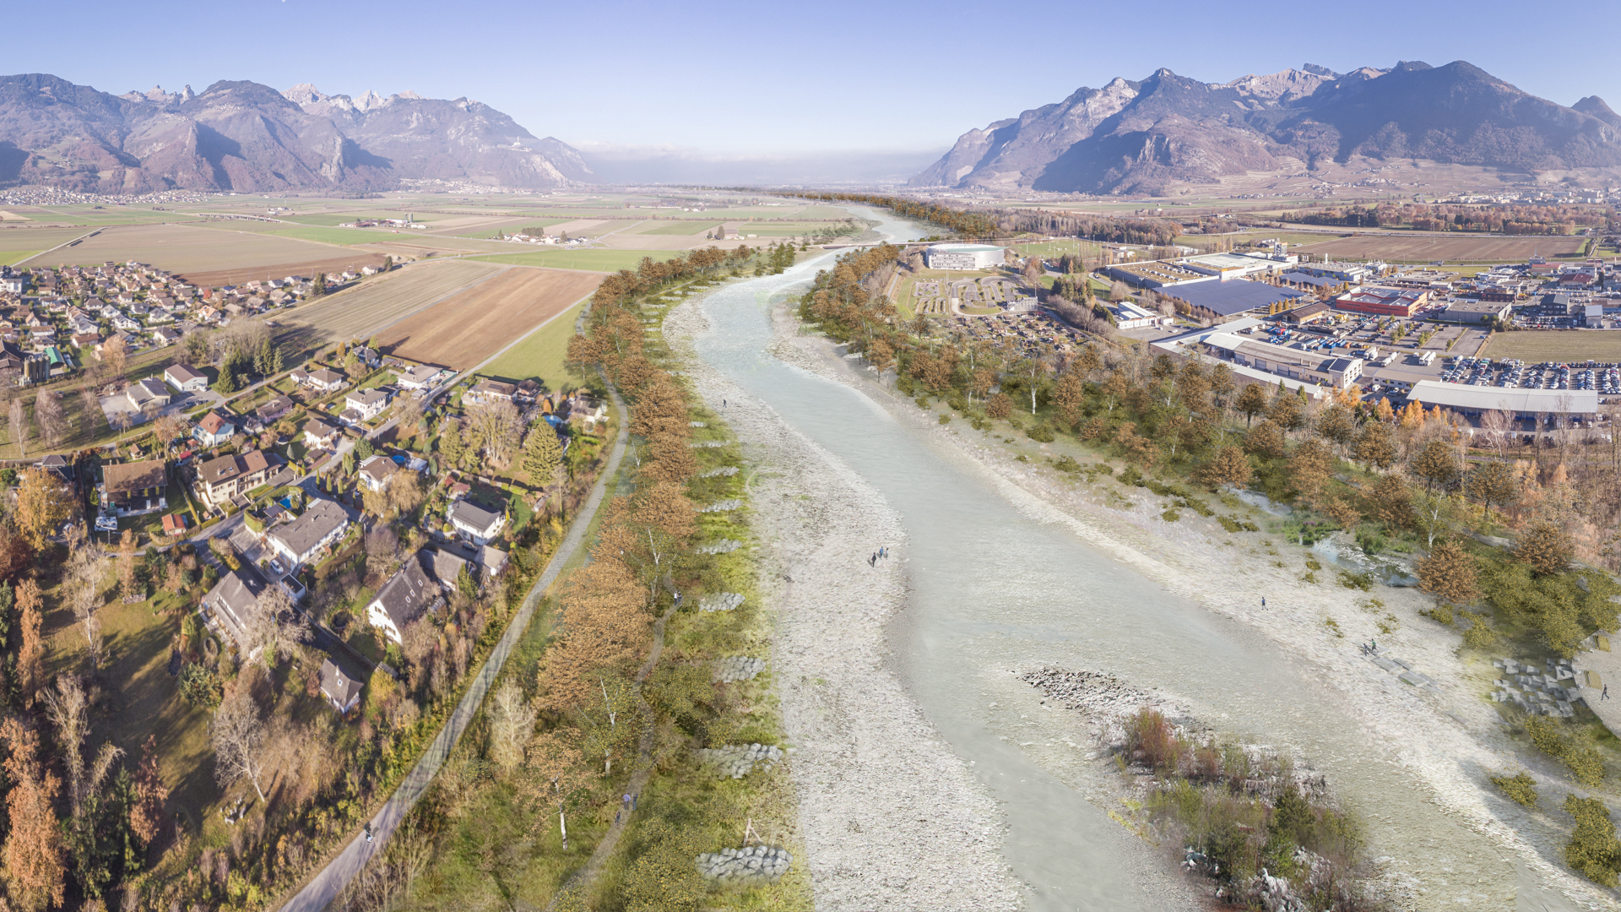
Notes:
Gains écologiques : lit mineur -> bancs de gravier, dynamique alluviale passe de 60 mètres à 90 mètres
Berges : pente douce et développement sans contraintes sécuritaires de la végétation
Grand élargissement : toutes les strates végétales

Slide 9
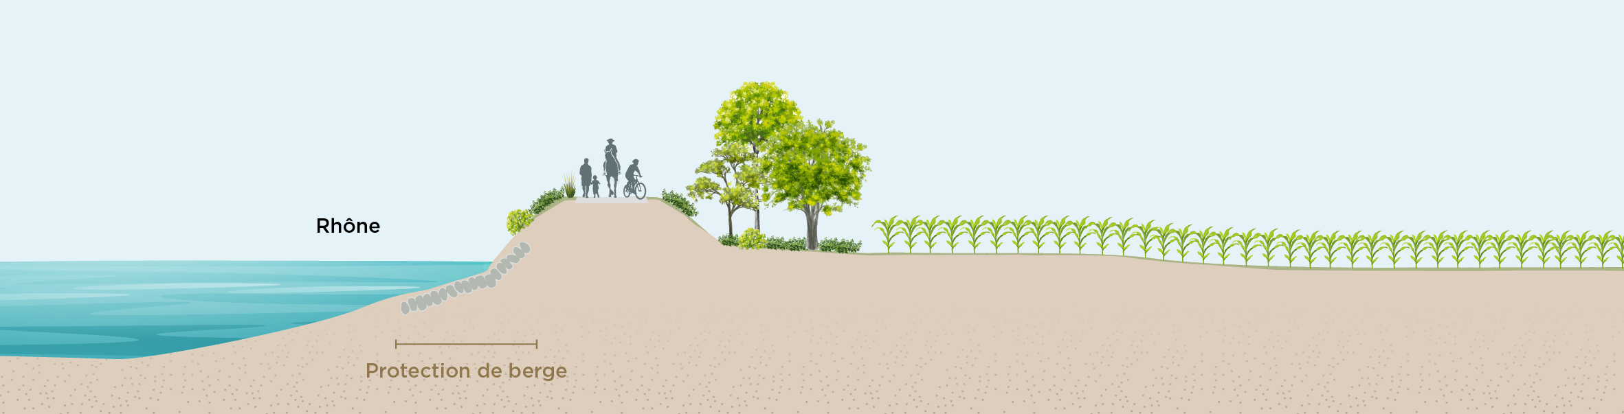
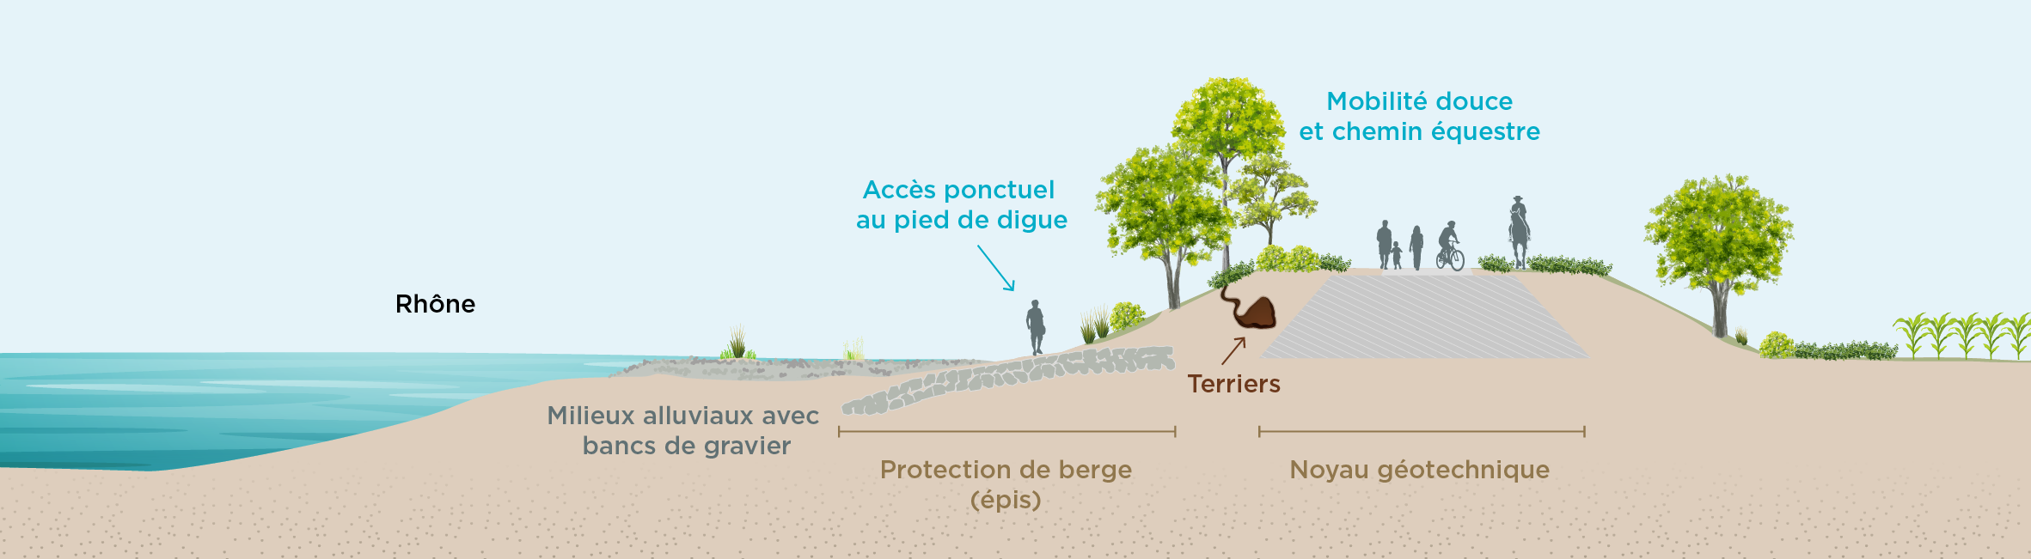
La digue comme outil principal pour conjuguer les fonctions du futur Rhône
Digue actuelle
Nouvelle digue
Où par exemple ? → Le long de toute la Mesure Prioritaire du Chablais (14km), sur une des 2 rives en alternance.
Notes:
On élargit, l’espace est surtout donné au cours d’eau. La digue est le seul endroit qu’on bâtit, c’est notre «terrain de jeu». Un nouvel espace où on peut mettre en place tous les objectifs du projet.
Voici comment on travaille de façon transversale, mais on travaille aussi de façon longitudinale.

Slide 10
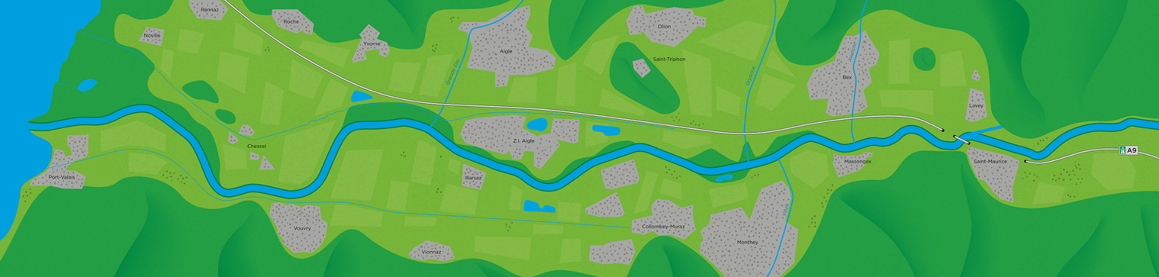
S’inspirer du territoire pour renforcer les fonctionnalités existantes et créer les nouvelles
Principaux massifs forestiers
Principal pôle urbain et industriel
Optimiser l’espace multifonctionnel en fonction de son environnement
Notes:
Le Rhône dans le Chablais est aujourd’hui canalisé et constitue une frontière entre les cantons de Vaud et du Valais. Son linéaire monotone n’offre que peu de connectivité longitudinale et latérale. Largement endigué, sans biodiversité marquée, les riverains ne lui prêtent attention que lors des évènements de crue, l’oubliant dans leur paysage quotidien.

Slide 11
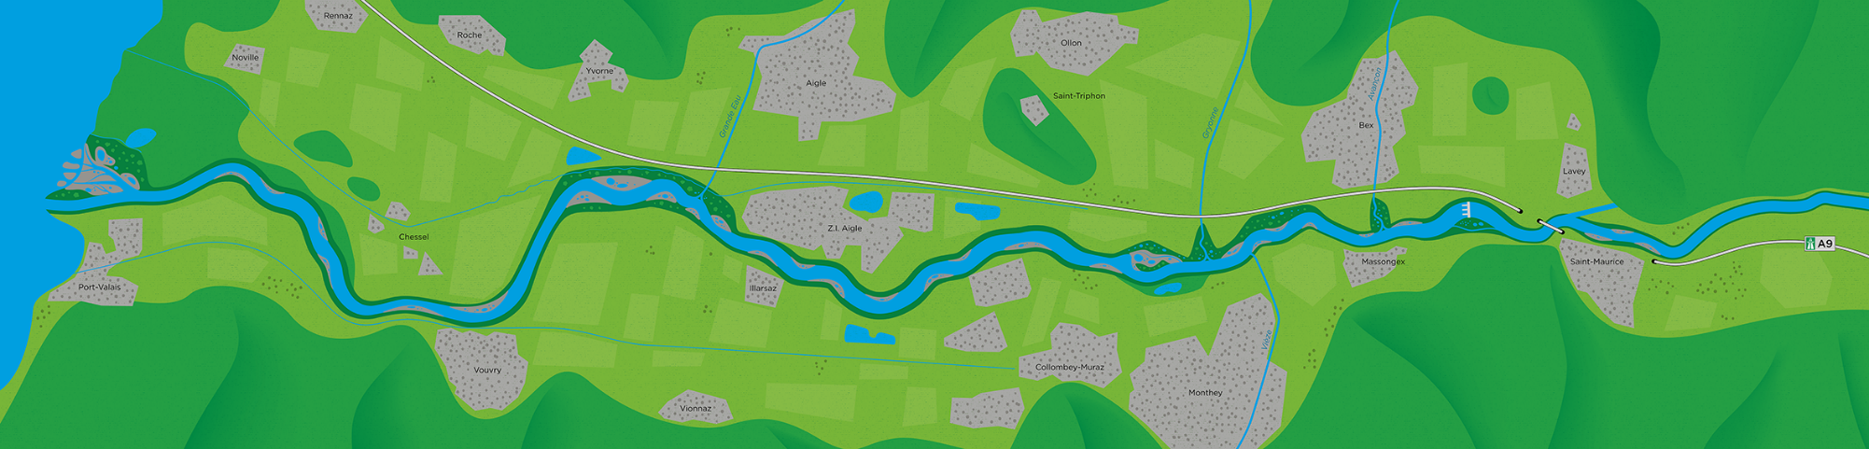
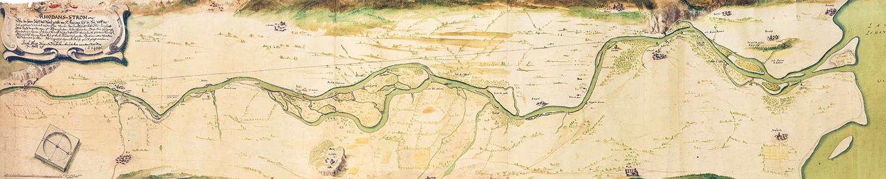
S’inspirer du territoire pour renforcer les fonctionnalités existantes et créer les nouvelles
Grands élargissements
Espaces prioritaires pour la restauration des fonctions naturelles
Une sécurité accrue
Espace privilégié pour les infrastructures de mobilité douce
Notes:
R3 permettra de recréer les connectivités écologiques et les fonctions naturelles du fleuve

Slide 12


Un seul projet porté par deux Cantons
Maitre d’ouvrage : Canton de Vaud et Canton du Valais
  Convention intercantonale pour le financement du projet
Subventionnement : Confédération Suisse
Notes:
R3 permettra de recréer les connectivités écologiques et les fonctions naturelles du fleuve

Slide 13
R3 – Organigramme Intercantonal du Chablais
Direction Stratégique R3 Chablais - COPIL
1x / an
VD – CE
V. Venizelos
OFEV
Directeur suppléant
P. Steffen
VS - CE
F. Ruppen
CODIR DGE
Comité intercantonal de coordination - CICO
4x / an
COPIL - R3 VS
COPIL AGRI
VD – DGE EAU
Ch. Division – S. André
VS - SDANA
Ch. Service – R. Mayoraz
Ch. Section : R. Pesch
OFEV
Ch. section
A. Schertenleib
Direction de MP
1x / 2 mois
OFEV
Inspecteur fédéral
A. Magnollay
Direction opérationnelle DIROP
1x / 2 sem.
Services VS
VD – DGE EAU
Ch. section – M. Gfeller
Ch. projet – P. Bednarz
VS - SDANA
Ch. section – F. Aubry
Ch. projet – K. Laribi
Services VD
SDANA (AGIR)
Chef AGIR présent selon besoins à la DIR MP
DGE-EAU, hydraulique
DGE-EAU, projets connexes, DP
DGE-EAU, hydrogéologie
DGE Biodiv
DGE Forêt
DGE Geode
SDT
DGAV
DGMR
Amén. territoire
Eaux souterraines
Géotechnique
Sites pollués
Nature
Forêt
Agriculture
Acquisition terrains
Partenaires
Communes et Agglo
ONG
Groupe agricole
Privés
Experts R3
Mandataires
MP Chablais | Suivi 1x/ 2 sem.
MP Delta | Suivi 1x/ mois
MP Chessel - PV
Etudes générales
Projets de tiers

Slide 14
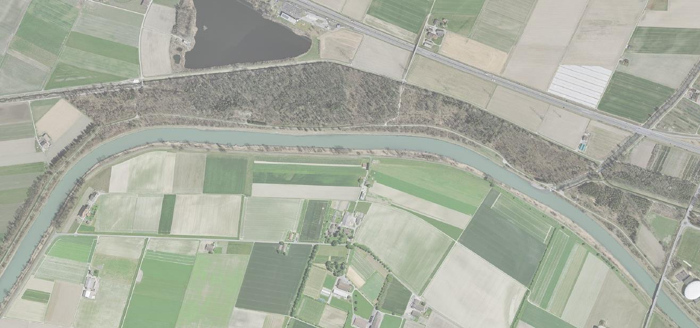
Exemple du secteur des Iles des Clous
Un espace multifonctionnel aux multiples synergies
Situation actuelle
Notes:
Rhône canalisé
Zone alluviale d’importance nationale des Iles des Clous déconnectée du Rhône, ne remplit pas les fonctions écologiques d’une ZA
Surface : 40 ha
Grand Canal canalisé

Slide 15
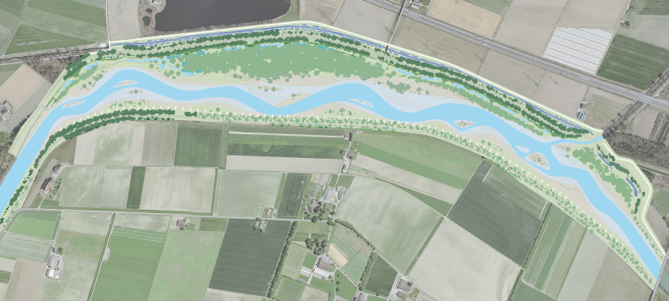
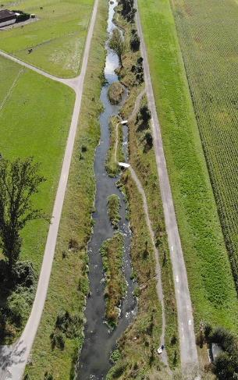
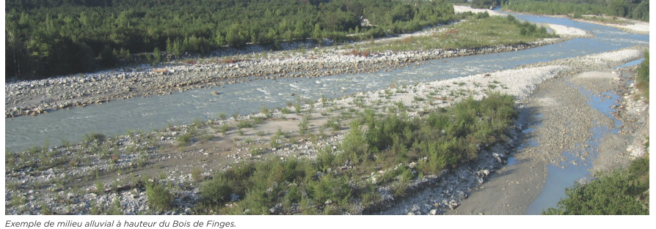
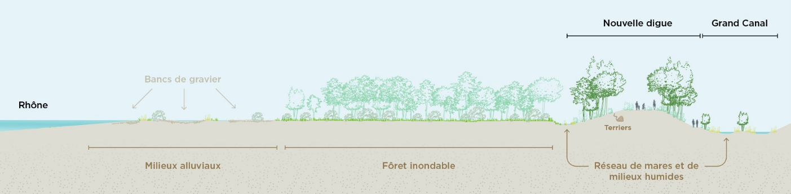
Grand Elargissement des Iles des Clous
Conjuguer les fonctions naturelles entre elles
Connectivité biologique, des réalisations au-delà de Rhône 3
Grand Canal revitalisé
(photo : travaux déjà réalisés à Yvorne en 2019)
Revitalisation de l’embouchure de la Grande Eau

Slide 16
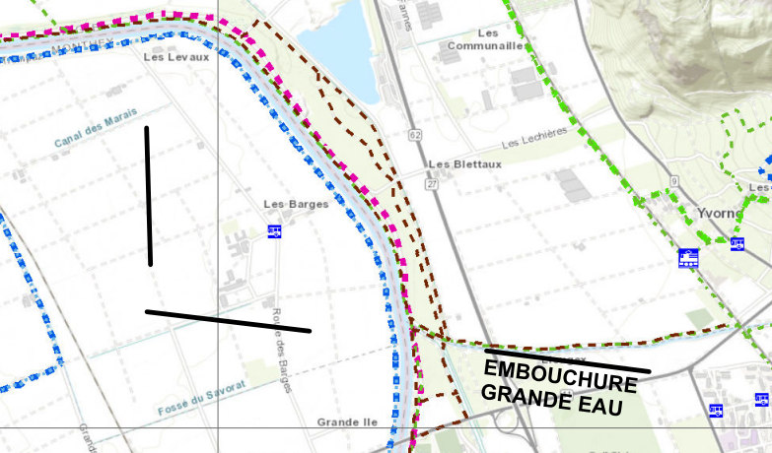
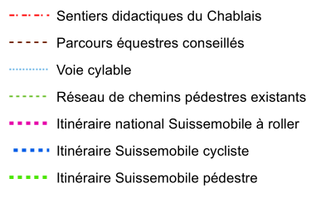
1 - Mesure Anticipée des Iles des Clous
Conjuguer les fonctions nature avec les attentes des usagers actuels et futurs
Situation actuelle des itinéraires de mobilité

Slide 17
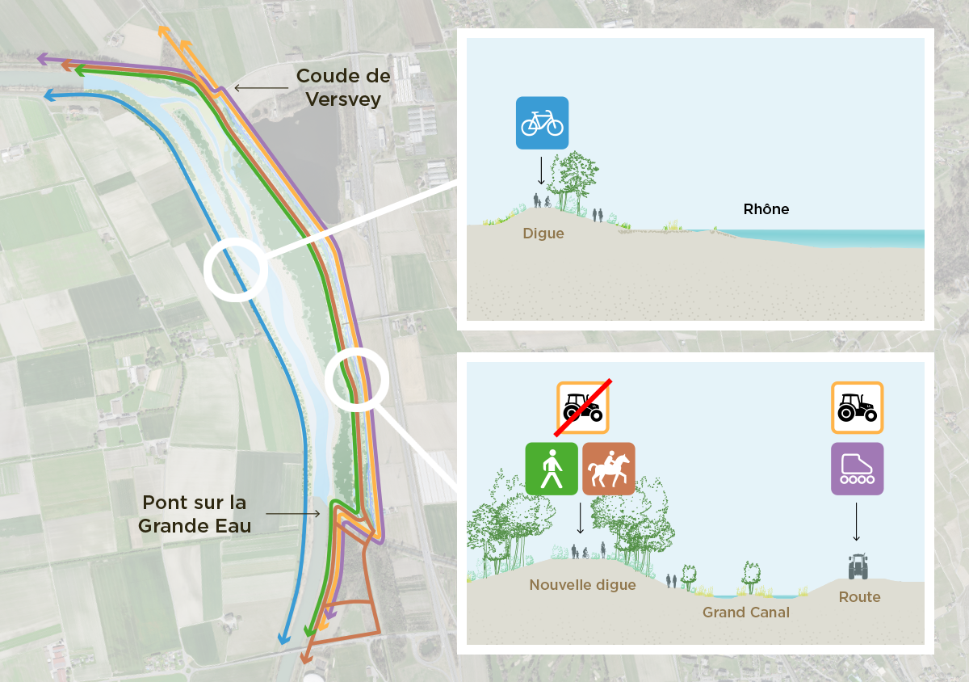
1 - Mesure Anticipée des Iles des Clous
Conjuguer les fonctions nature avec les attentes des usagers actuels et futurs
La mobilité future
Zone alluviale : pas d’accès pour diminuer le dérangement de la biodiversité
Mobilité concentrée sur les digues
Distribution réfléchie des usagers selon type de mobilité
Espace multifonctionnel
=
Espace de conflits !

Slide 18
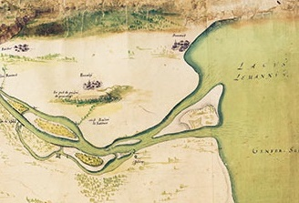
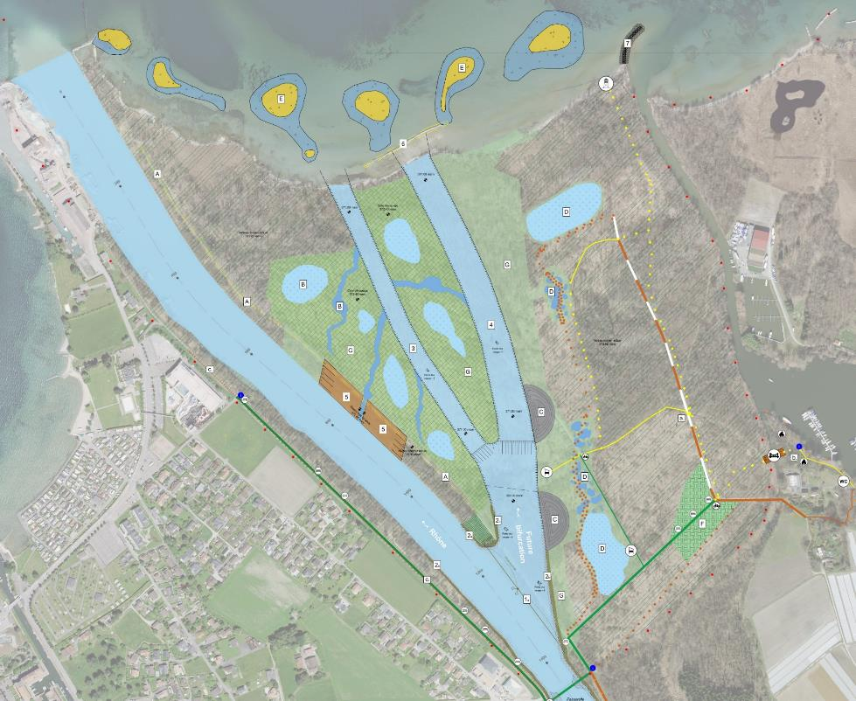
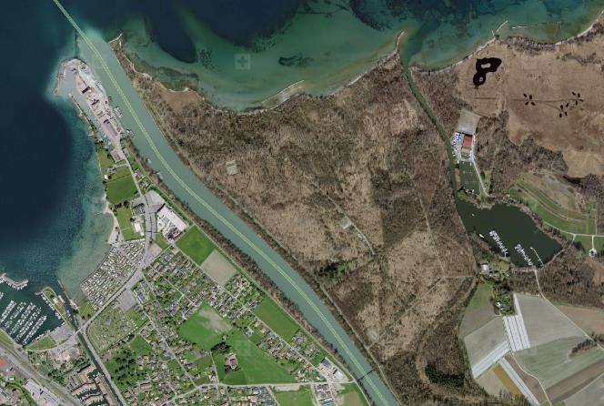
1 - Le Delta du Rhône : un espace naturel à la croisée de tous les usages

Slide 19
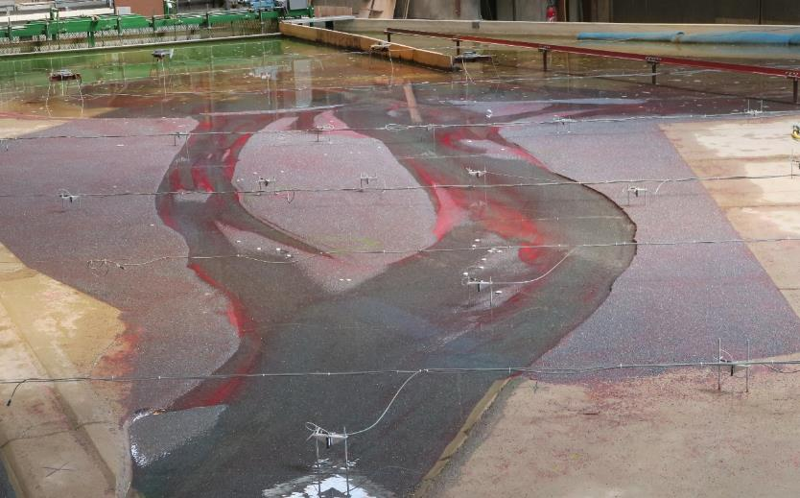
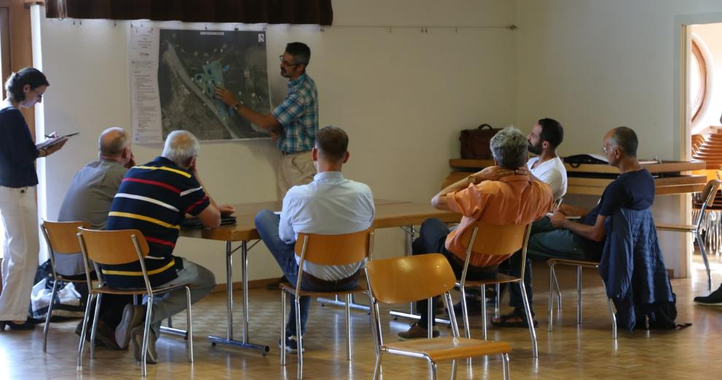
1 - Mesure Prioritaire du Delta
Le processus de développement de projet fait le grand écart entre plusieurs contraintes fortes :
un fonctionnement hydraulique pointu et des attentes et des craintes locales très élevées

Slide 20
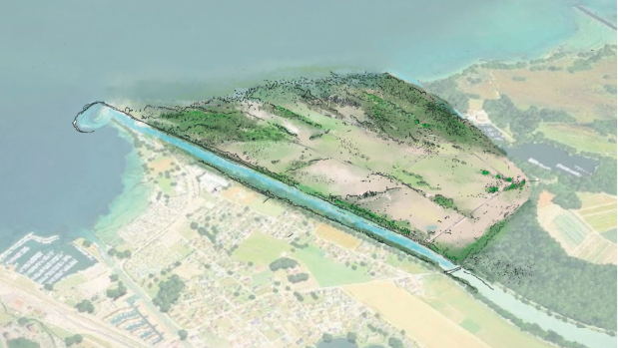
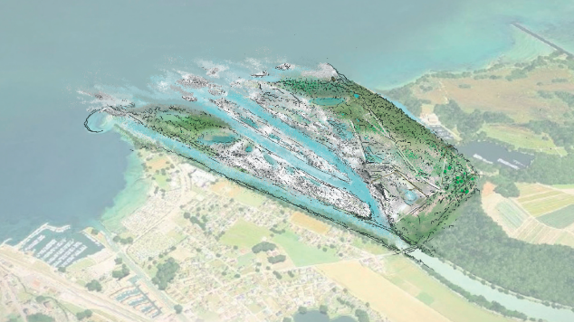
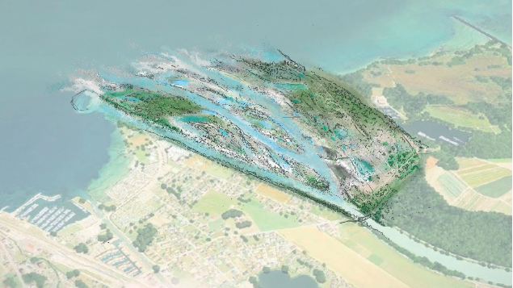
1 - Mesure Prioritaire du Delta
Evolution souhaitée au fil des années

Slide 21
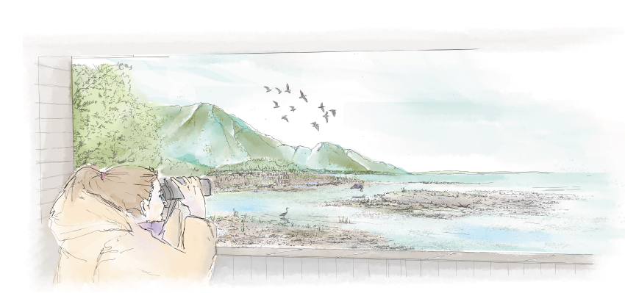
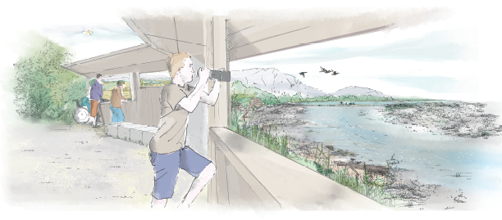
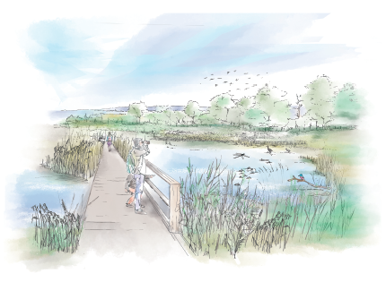
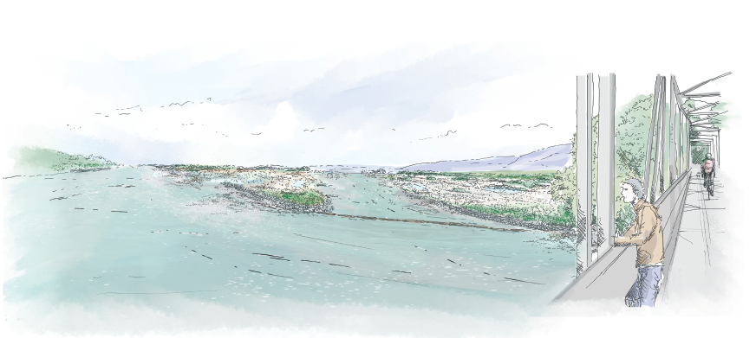
1- Mesure Prioritaire du Delta
Des infrastructures d’accueil du public qui doivent absorber une fréquentation forte tout en respectant les espaces renaturés

Slide 22
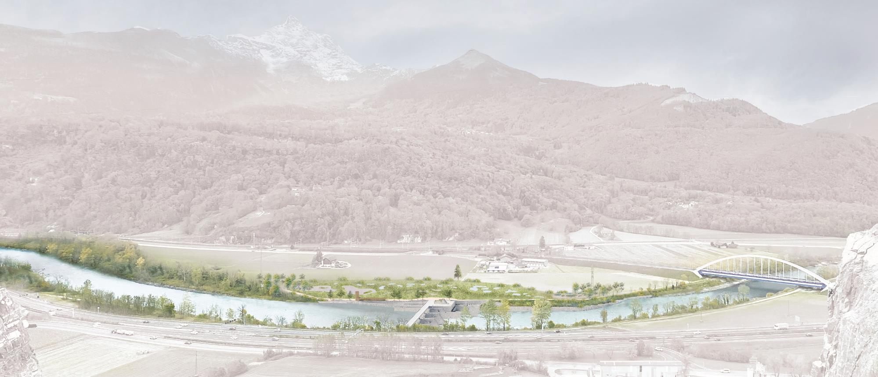
2 - Synergie force hydraulique et aménagement de cours d’eau

Slide 23
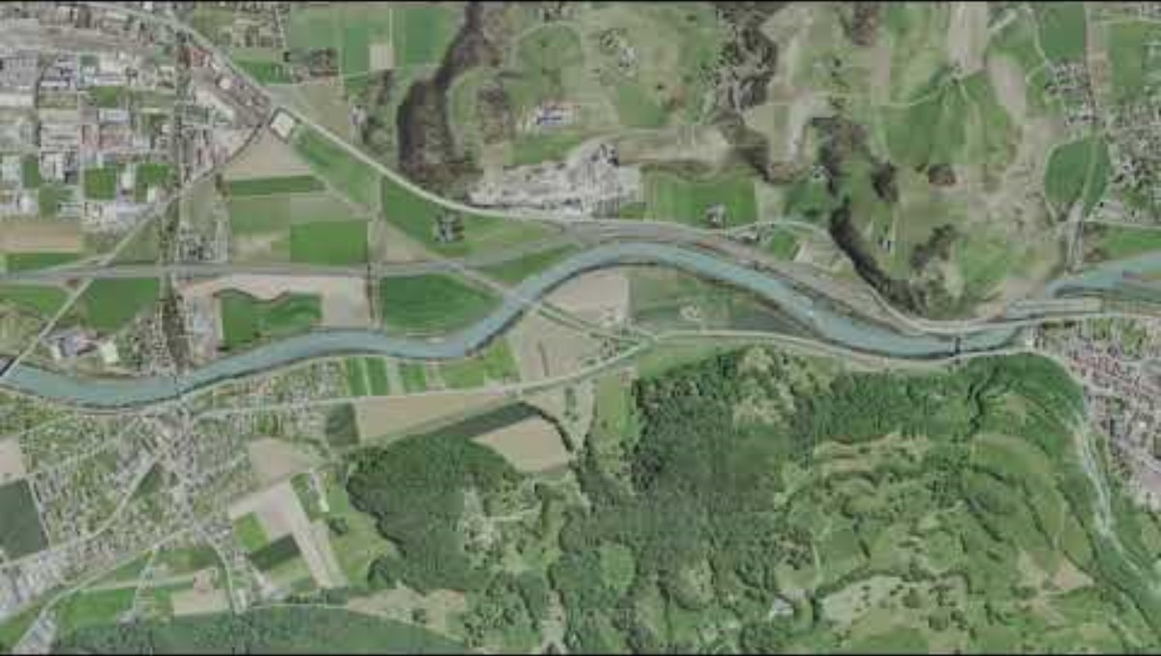
Synergie force hydraulique et aménagement de cours d’eau
https://palier-mbr.ch/

Slide 24
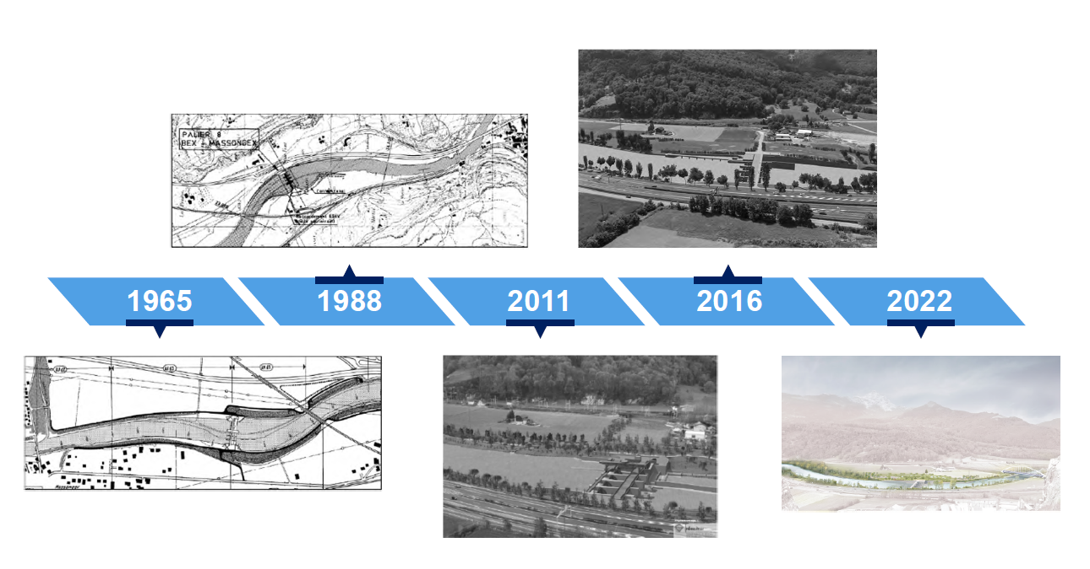
Contexte

Slide 25
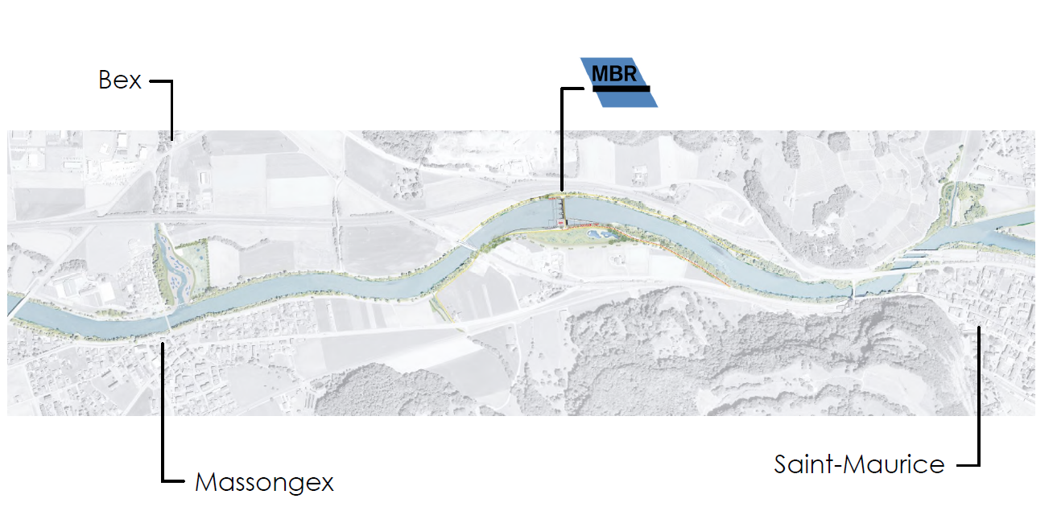
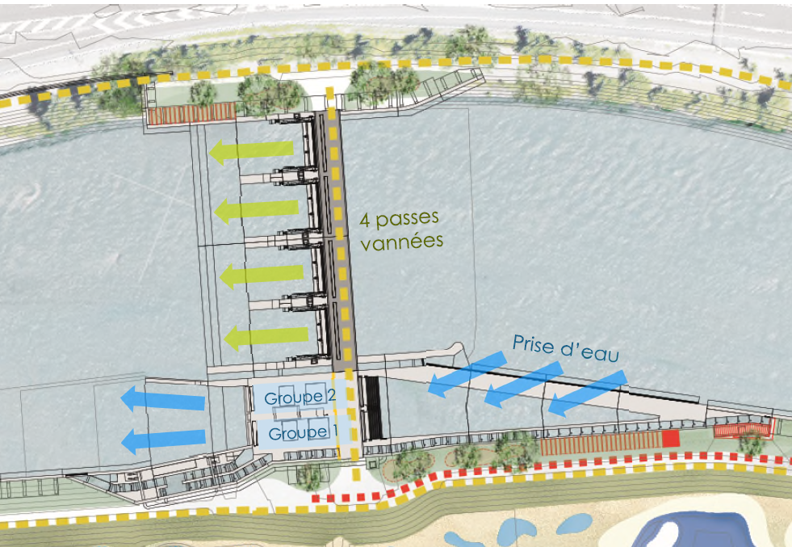
2 - Le palier hydro-électrique MBR
Une centrale de basse chute du fil de l’eau

Slide 26
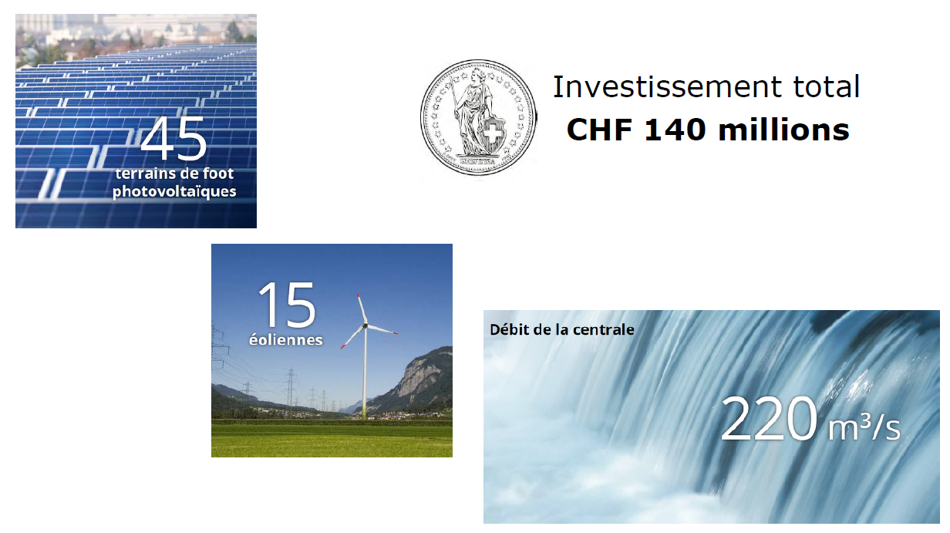
Le palier hydro-électrique MBR
Production annuelle : 80 GWh
Consommation annuelle de
20’000 ménages

Slide 27
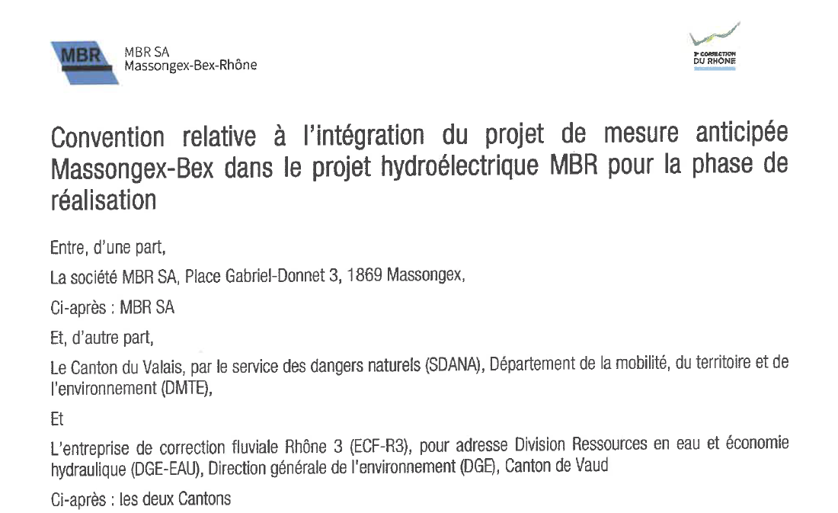
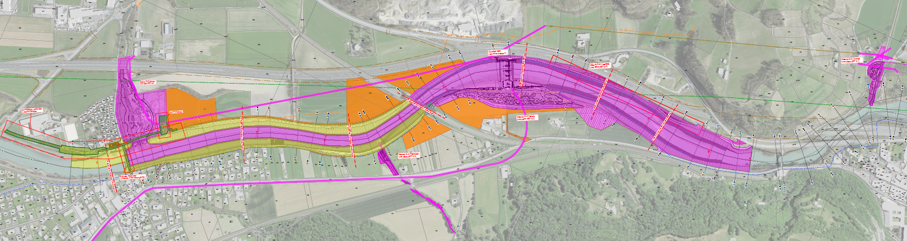
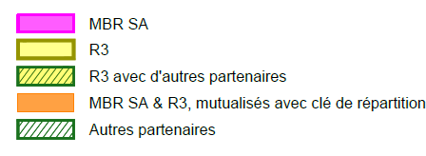
2 - Synergie avec Rhône 3
Réalisation conjointe permettant d’allier
Production hydro-électrique
Sécurisation contre les crues
Revitalisation
Mobilité et accueil du public

Slide 28
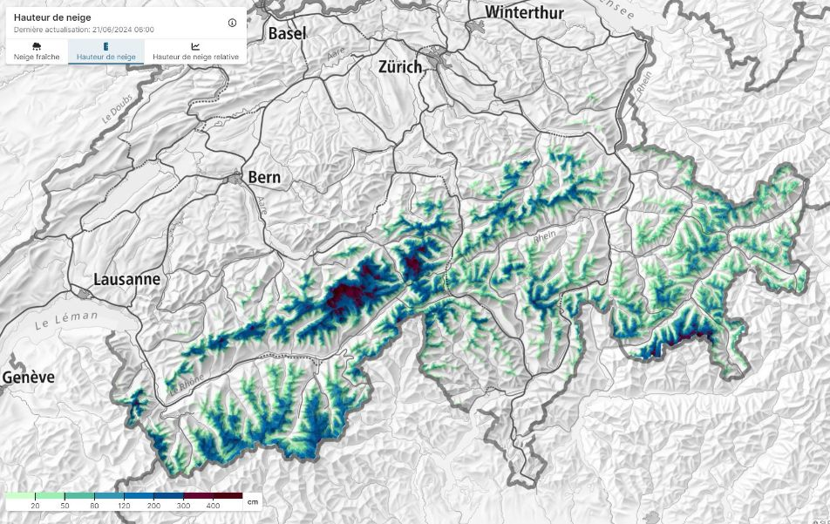
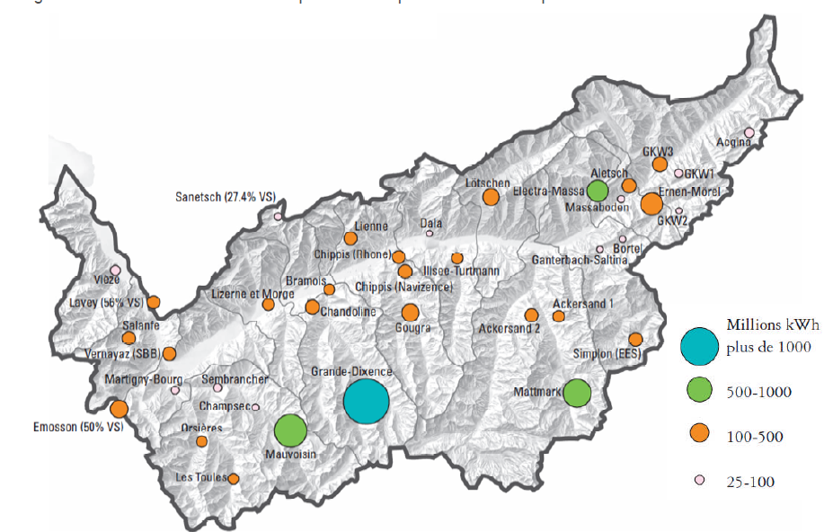
3 - Force hydraulique et le BV du Rhône
Caractéristique naturelle : Fort potentiel hydraulique → 10 TW/an dont 5 % avec Lavey et MBR sur le Rhône Chablaisien
Bassin versant caractérisé par une importante présence d’installations hydroélectriques
Impacts sur l’environnement en cours d’assainissement :
  Eclusées (variations brusques de débit)
  Charriage
  Migration piscicole
Projet MBR3
Lavey

Slide 29
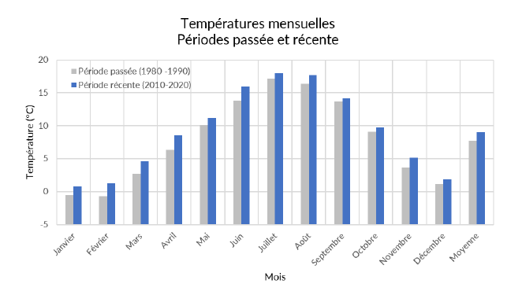
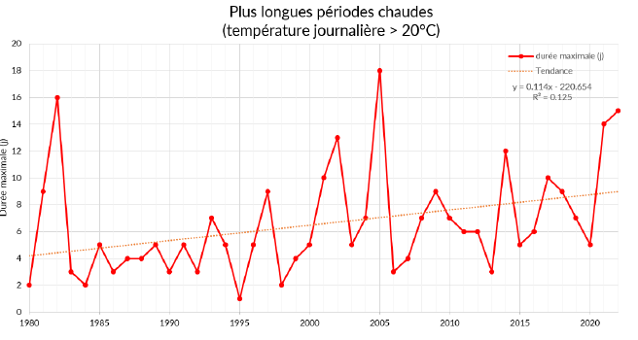
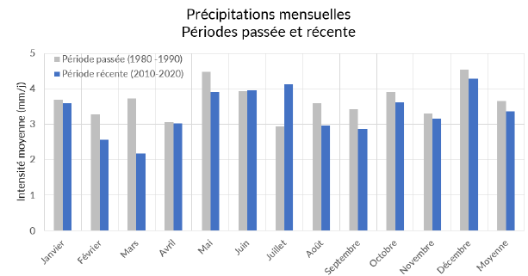
3 – Changement climatique
Sur le canton de Vaud, les principaux changements mesurés depuis 30 ans:
Diminution de 5 % des précipitations moyennes annuelles
Augmentation de l’évaporation pendant l’été
Augmentation de la durée moyenne des périodes sèches estivales
Augmentation de 2.3 ° degré de la température moyenne annuelle
Augmentation des fréquences et de l’intensités des fortes précipitations (temps de retour 100 ans 2 fois en 2 ans)
Modification des régimes hydrologiques

Slide 30
3 - Gestion intégrée des eaux et changement climatique
Gestion du ruissellement

Slide 31
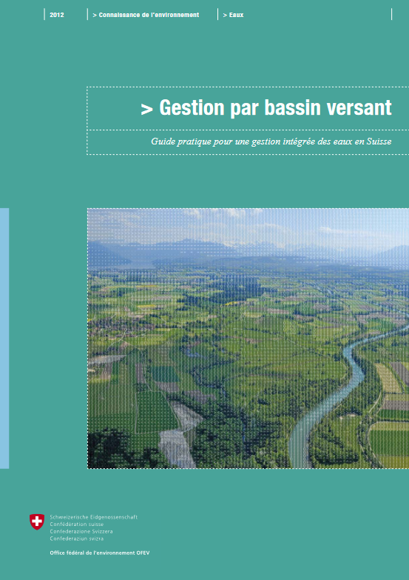
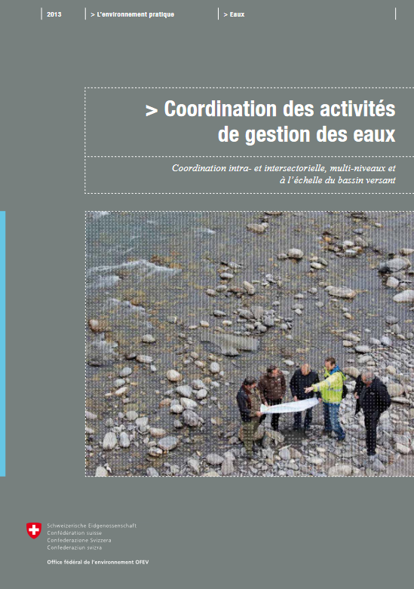
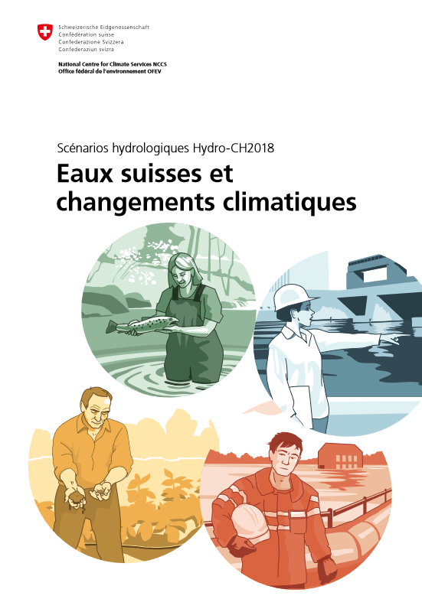



3 - Gestion intégrée des eaux et changement climatique
Instruments pour la gestion intégrée des eaux à disposition par la confédération
Confédération délègue aux cantons l’application

Slide 32
3 - Gestion intégrée des eaux et changement climatique
Rhône est au cœur de l’adaptation aux changements climatiques:
  Protection contre les évènements de crues plus fréquents
  Ombrages, chenaux préférentiels, caches pour les périodes d’étiage plus longues
  Îlots de fraicheurs pour la population
  Développement de la mobilité douce
  Utilisation raisonnée de l’eau pour l’énergie renouvelable
De manière plus générale, pour s’adapter au changement climatique, le canton de Vaud met en place la gestion:
  de ses sols -> outil Plan action sols
  de ses forêts et de la biodiversité → Outil Plan sectoriel infrastructure écologie, nature en ville..
  des pratiques agricoles → Outil Plan sectoriel irrigation
  de ses eaux → Outil Plans sectoriels de protection et d’utilisation des eaux, planification des dangers et des risques
  Adaptation aux changements climatiques → Outil Plan climat
PLAN DIRECETEUR CANTONAL

Slide 33
3 - Gestion intégrée des eaux et changement climatique
PDC 2050
7 enjeux pour le territoire
Environnement naturel
Agriculture
Espaces bâtis
Services
Mobilité
Activités
économiques
Ressources et énergie
Gestion Intégrée des Eaux (GIE)
GOUVERNANCE (coordination des politiques sectorielle et arbitrage des usages)
Réseaux écologiques
Milieux naturels
Revitalisation des cours d’eau
Quantité et qualité Eaux de surface et souterraine
Irrigation
Drainage
Qualité des eaux agricoles
Réseau bleu-vert (eau en ville)
Ville éponge (ruissellement)
Climat / fraîcheur (arborisation)
Distribution de l’eau
Epuration des eaux
Infiltration
/qualité des eaux de ruissellement
Réseau Eau-loisirs-détente-mobilité
Protection contre les crues et le ruissellement
Hydroélectricité
Thermie (lac)
Géothermie (nappe)
Eau industrielle

Slide 34
3 - Gestion intégrée des eaux et changement climatique
Responsabilités et actions du Canton
PROTEGER
  Trois niveaux géopolitiques :
  Confédération
  Cantons
  Communes
Evacuation et épuration des eaux, revitalisation, biodiversité, zones humides, zones de protection
SE PROTEGER
UTILISER
VALORISER
GERER LES
RISQUES
BASSIN HYDRIQUE
Cours d’eau, lacs, eaux souterraines
Eau potable
Eau industrielle
Irrigation
Energie
Production
hydroélectrique
Navigation
Loisirs
Pêche
Subventions
Autoriser
Refuser
Réglementer
Revitaliser
Assainir
Préaviser
Cartographier
Prévenir
Planifier
Aménager
Protéger les biens
et les personnes
Inondations
Laves torrentielles
Crues des lacs Ruissellement
QUALITE DES MILIEUX
Qualité physico-chimique et
biologique de l’eau
Régime hydrologique
Qualité des rives

Slide 35

A vos questions !
Notes:
L’espace réservé au Rhône prévu dans le projet R3 permet d’une part de répondre à l’objectif sécuritaire primordial de protection de la plaine contre les inondations mais aussi de redonner l’espace nécessaire aux fonctions écologiques de fleuve. Ce nouvel espace doit constituer la colonne vertébrale de la plaine et du réseau des infrastructures écologiques. Ceci passe par un développement coordonné des projets, une réflexion transversale et la collaboration entre les nombreux acteurs.
L’espace futur dédié au Rhône est multifonctionnel, garantissant la gestion de crues, les fonctions écologiques et également un nouvel espace public de proximité, avec de l’eau vive et un couvert végétal répondant aux défis du changement climatique.

Slide 36

Vie du Rhône, vie du Chablais

Slide 37








Problématique du danger

